Slide 1
第十四章 物联网技术及应用
14.1物联网的概述
14.2物联网基础构架
14.2.1传感网与物联网
14.2.2物联网与互联网
14.3物联网的支撑技术
14.3.1传感器技术
14.3.2RFID技术
14.3.3EPC技术
14.3.4ZigBee技术

Slide 2
第十四章 物联网技术及应用
14.4基于RFID和传感技术的冷链物流环境监测
系统设计
14.5基于物联网技术的设施农业应用系统设计
14.6物联网的产品质量追溯信息平台设计
14.7基于传感技术和传感网络的种畜管理平台设计

Slide 3
14.1物联网的概述
定义 1 物联网是未来网络的整合部分，它是以标准、互通的通信协议为基础，具有自我配置能力的全球性动态网络设施. 在这个网络中，所有实质和虚拟的物品都有特定的编码和物理特性，通过智能界面无缝链接，实现信息共享。
定义 2 由具有标识、虚拟个性的物体/对象所组成的网络，这些标识和个性运行在智能空间，使用智慧的接口与用户、社会和环境的上下文进行连接和通信。
定义 3 物联网指通过信息传感设备，按照约定的协议，把任何物品与互联网连接起来，进行信息交换和通信，以实现智能化识别、定位、跟踪、监控和管理的一种网络。它是在互联网基础上延伸和扩展的网络。

Slide 4
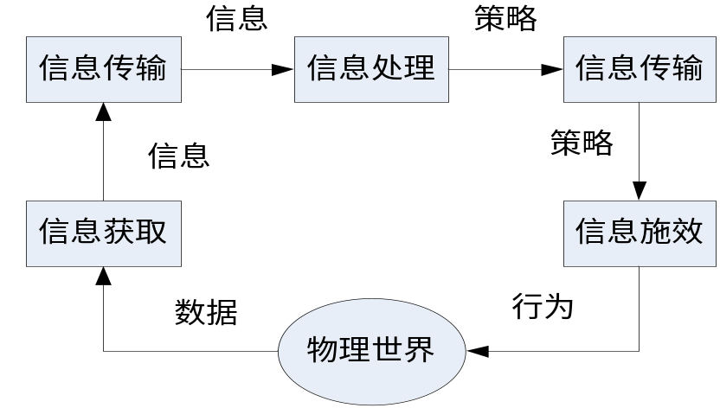
从通信对象和过程来看，物联网的核心是物与物以及人与物之间的信息交互. 物联网的基本特征可概括为全面感知、可靠传送和智能处理全面感知.。利用射频识别、二维码、传感器等感知、捕获、测量技术随时随地对物体进行信息采集和获取，可靠传送。通过将物体接入信息网络，依托各种通信网络，随时随地进行可靠的信息交互和共享.智能处理。利用各种智能计算技术，对海量的感知数据和信息进行分析并处理，实现智能化的决策和控制。为了更清晰地描述物联网的关键环节，按照信息科学的视点，围绕信息的流动过程，抽象出物联网的信息功能模型，如图14.1所示。

Slide 5
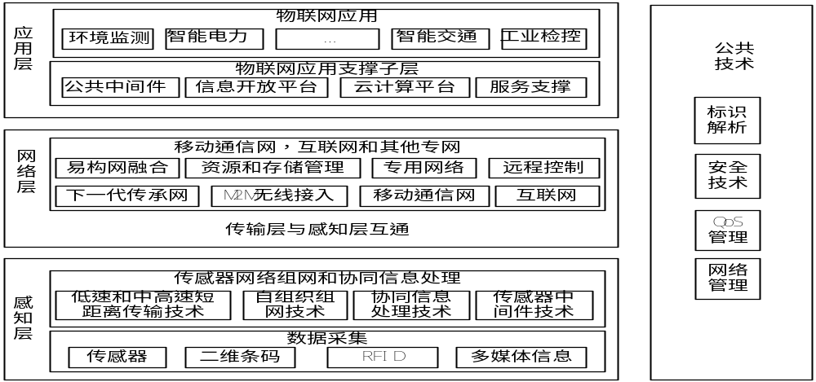
14.2物联网基础构架
物联网的技术体系框架如图14.2所示，它包括感知层技术、网络层技术、应用层技术和公共技术；
图14.2物联网的技术体系架构

Slide 6
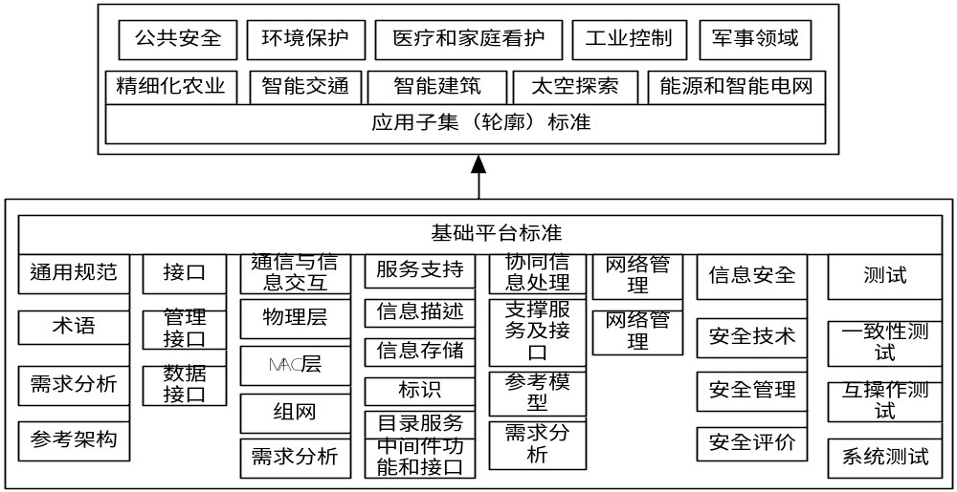
14.2物联网基础构架
物标准体系框架如图14.3所示。
图14.3物联网的标准体系框架

Slide 7
14.2.1传感网与物联网
ITU-T Y. 2221 建议中定义传感器网是包含互联的传感器节点的网络，这些节点通过有线或无线通信交换传感数据。传感器节点是由传感器和可选的能检测处理数据及联网的执行元件组成的设备;而传感器是感知物理条件或化学成分并且传递与被观察的特性成比例的电信号的电子设备。传感器网络与其他传统网络相比具有显著特点，即资源受限、自组织结构、动态性强、应用相关、以数据为中心等。以无线传感器网络为例，一般由多个具有无线通信与计算能力的低功耗、小体积的传感器节点构成；传感器节点具有数据采集、处理、无线通信和自组织的能力，协作完成大规模复杂的监测任务；网络中通常只有少量的汇聚(sink)节点负责发布命令和收集数据，实现与互联网的通信；传感器节点仅仅感知到信号，并不强调对物体的标识；仅提供局域或小范围内的信号采集和数据传递，并没有被赋予物品到物品的连接能力。

Slide 8
14.2.2物联网与互联网
物联网与传统的互联网是有着本质区别的，二者的区别在于:首先，物联网是对具有全面感知能力的物体和人的互联集合，物联网全面感知的目的是随时随地对物体进行信息采集和获取，采用的技术手段主要有RFID技术、二维码技术、GPS技术、传感器技术、无线传感器网络等。物联网作为各种感知技术的综合应用，其应用过程需要多种类型的传感器，这些能够捕获不同信息且具有不同信息格式的传感器都作为不同的信息源，按一定规律采集所需要的信息，并且传感器上传的数据具有实时性;其次，物联网对数据具有可靠传送能力，物联网上的传感器数量极其庞大，形成了海量的采集信息，这就要求物联网必须适应各种异构网络和协议以确保传输过程中数据的正确性和及时性，

Slide 9
物联网是一种建立在互联网上的网络，作为互联网的延伸，物联网能够遵循约定的通信协议，通过相应的软硬件实现规定的通信规则，将各种有线和无线网络与互联网融合，准确实时地将采集到的物体信息传递出去;最后，物联网能够实现智能处理，智能处理可以说是物联网最为核心和关键的部分，也是物联网能够得到广泛应用的基础，它能够综合应用当前各个学科比较前沿的技术，对已经经过感知层全面感知和传输层可靠无误传输的数据进行全面的分析和处理，为人们当前从事的各种活动作出指导，这种指导具有前瞻性，且通常是智能化的，并且在物联网中，不仅仅提供了传感器与互联网等各种网络的连接，物联网自身也可以进行智能处理，具有对物体实施智能控制的能力。物联网将传感器技术和智能处理技术相融合，结合云计算、模式识别等各种智能技术，扩充其应用领域。

Slide 10
14.3物联网的支撑技术
14.3.1传感器技术
传感器技术是物联网的基础技术之一，处于物联网构架的感知层。随着物联网的发展给传统的传感器发展带来了前所未有的挑战。作为构成物联网的基础单元，传感器在物联网信息采集层面，能否完成它的使命，成为物联网成败的关键。传感技术与现代化生产和科学技术的紧密相关，使传感技术成为一门十分活跃的技术学科，几乎渗透到人类活动的各种领域，发挥着越来越重要的作用。

Slide 11
14.3.2RFID技术
基于射频识别(Radio Frequency Identification，REID)的无线传感器网络是目前最主要的一种无线传感器网络类型。射频识别是一种利用无线射频方式在读写器和电子标签之间进行非接触的双向数据传输，以达到目标识别和数据交换目的的技术。它能够通过各类集成化的微型传感器协作地进行实时监测、感知和采集各种环境或监测对象的信息，将客观世界的物理信号转换成电信号，从而实现物理世界、计算机世界以及人类社会的交流。
通常，RFID系统由电子标签、读写器和计算机通信网络组成。

Slide 12
14.3.3EPC技术
产品电子代码(Electronic Product Code，EPC)技术是基于RFID与Internet的一项物流信息管理技术，它通过给每一个实体对象分配一个唯一标识，借助计算机网络，应用RFID技术，实现对单个物体的访问，突破性实现了EAN·UCC系统中GTIN体系中所不能完成的对单品的跟踪和管理任务。EPC是条码技术的延伸与拓展，已经成为EAN·UCC全球统一标识系统的重要组成部分。它可以极大地提高物流效率，降低物流成本，也是物品追踪、供应链管理、物流现代化的关键。
新一代的EPC编码体系是在原有EAN·UCC编码体系的基础上发展起来的，与原有EAN·UCC编码系统相兼容。在数据载体技术方面，EPC采用了EAN·UCC系统中的两大数据载体技术之一的射频识别技术。

Slide 13
1.EPC系统的结构
EPC系统是一个非常先进的、综合性的和复杂的系统。其最终目标是为每一单品建立全球的、开放的标识标准。它由EPC编码体系、射频识别系统及信息网络系统3部分组成，主要包括6个方面，见表14-1.
系统构成 | 名称 | 注释
EPC编码体系 | EPC编码标准 | 识别目标的特定代码
射频识别系统 | EPC标签 | 贴在物品之上或者内嵌在物品之中
 | 识读器 | 识别EPC标签
信息网络系统 | 中间件 | EPC系统的软件支持系统
 | Object Naming Service(ONS),对象名解析服务
 | EPC信息服务（EPCIS)

Slide 14
2.EPC编码体系
EPC编码体系是新一代的与GTIN兼容的编码标准，它是全球统一标识系统的延伸和拓展，是全球统一标识系统的重要组成部分，是EPC系统的核心与关键。EPC代码是由标头、厂商识别代码、对象分类代码、序列号等数据字段组成的一组数字。具体结构见
表14-2编码结构。
 |  | 版本号 | 域名管理 | 对象分类 | 序列号
EPC-64 | 类型I | 2 | 21 | 17 | 24
 | 类型II | 2 | 15 | 13 | 34
 | 类型III | 2 | 26 | 13 | 23
EPC-96 | 类型I | 8 | 28 | 24 | 36
EPC-256 | 类型I | 8 | 32 | 56 | 160
 | 类型II | 8 | 64 | 56 | 128
 | 类型III | 8 | 128 | 56 | 64

Slide 15
3.射频识别系统
EPC射频识别系统是实现EPC自动采集的功能模块，由射频标签和射签识读器组成。射签标签是产品电子代码的载体，附着于跟踪的物品上，在全球流通。射频识读器与信息系统相连，是读取标签中的EPC并将其输入网络信息系统的电子设备。EPC系统射频标签与射频识别器之间利用无线感应方式进行信息交换，射频识别具有非接触识别、快速移动物品识别和多个物品同时识别的特点。

Slide 16
4.信息网络系统
信息网络系统是由本地网络和互联网组成的，是实现信息管理、信息流通的功能模块。EPC系统的信息网络系统是在全球互联网的基础上，通过EPC中间件、对象命名解析服务和EPC信息服务三大部分来实现全球“实物互联”。其中，EPC中间件起了系统管理的作用，ONS起了寻址的作用，EPCIS起了产品信息存储的作用。
EPC中间件 EPC中问件是具有一系列特定属性的“程序模块”或“服务”，并被用户集成以满足特定的需求，EPC中间件以前被称为SAVANT。EPC中问件是加工和处理来自读写器的所有信息和事件流的软件，是连接读写器和企业应用程序的纽带，主要任务是在将数据送往企业应用程序之前进行标签数据校对、读写器协调、数据传送、数据存储和任务管理。

Slide 17
对象名称解析服务 对象名称解析服务是一个自动的网络服务系统，类似于域名解析服务(Domain NameService，DNS)，ONS给EPC中间件指明了存储产品相关信息的服务器。ONS服务是联系EPC中间件和EPC信息服务的网络枢纽，并且ONS设计与架构都以因特网域名解析服务DNS为基础，因此，可以使整个EPC网络以因特网为依托，迅速架构并顺利延伸到世界各地。
EPC信息服务 EPC信息服务(EPC Information Service，EPCIS)提供了一个模块化、可扩展的数据和服务的接口，使得EPC的相关数据可以在企业内部或者企业之间共享。它负责处理与EPC相关的各种信息。EPCIS有两种运行模式：一种是EPCIS信息被激活的EPCIS应用程序直接应用；另一种是将EPCIS信息存储在资料档案库中，以备今后查询时进行检索。独立的EPCIS事件通常代表独立步骤，比如，EPC标记对象A装入标记对象B，并与一个交易码结合。对于EPCIS资料档案库的EPCIS查询，不仅可以返回独立事件，而且还有连续事件的累积效应。比如，对象C包含对象B，对象B本身又包含对象A。

Slide 18
5.EPC系统的工作流程
EPC物联网是一个基于互联网并能够查询全球范围内每一件物品信息的网络平台，物联网的索引就是EPC。在由EPC标签、读写器、EPC中间件、Internet、ONS服务器、EPCIS以及众多数据库组成的实物互联网中，读写器读出的EPC只是一个信息参考(指针)，由这个信息参考从Internet找到IP地址并获取该地址中存放的相关的物品信息，并采用分布式的EPC中间件处理由读写器读取的一连串EPC信息。由于在标签上只有一个EPC代码，计算机需要知道与该EPC匹配的其他信息，这就需要ONS提供一种自动化的网络数据库服务，EPC中间件将EPC传给ONS，ONS指示EPC中问件到一个保存着产品文件的服务器(EPcIS)里查找，该文件可由EPC中间件复制，因而文件中的产品信息就能传到供应链上。EPC系统的工作流程如图14.4所示。

Slide 19
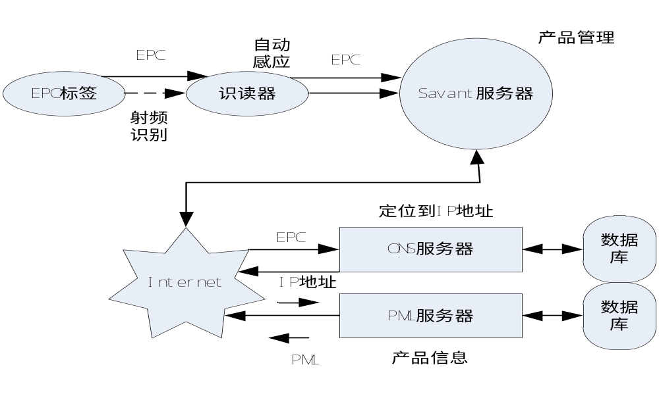
图14.4 EPC系统工作流程

Slide 20
14.3.4ZigBee技术
ZigBee是一组基于IEEE 802．15．4无线标准协议开发的面向应用软件的技术标准。根据这个协议规定的技术是一种短距离、低功耗的无线通信技术。这一名称来源于蜜蜂的八字舞，由于蜜蜂(bee)是靠飞翔和“嗡嗡”(zig)地抖动翅膀的“舞蹈”来与同伴传递花粉所在方位信息，也就是说蜜蜂依靠这样的方式构成了群体中的通信网络。其特点是近距离、低复杂度、自组织、低功耗、低数据速率、低成本。主要适合用于自动控制和远程控制领域，可以嵌入各种设备。简而言之，ZigBee就是一种便宜的，低功耗的近距离无线组网通信技术。

Slide 21
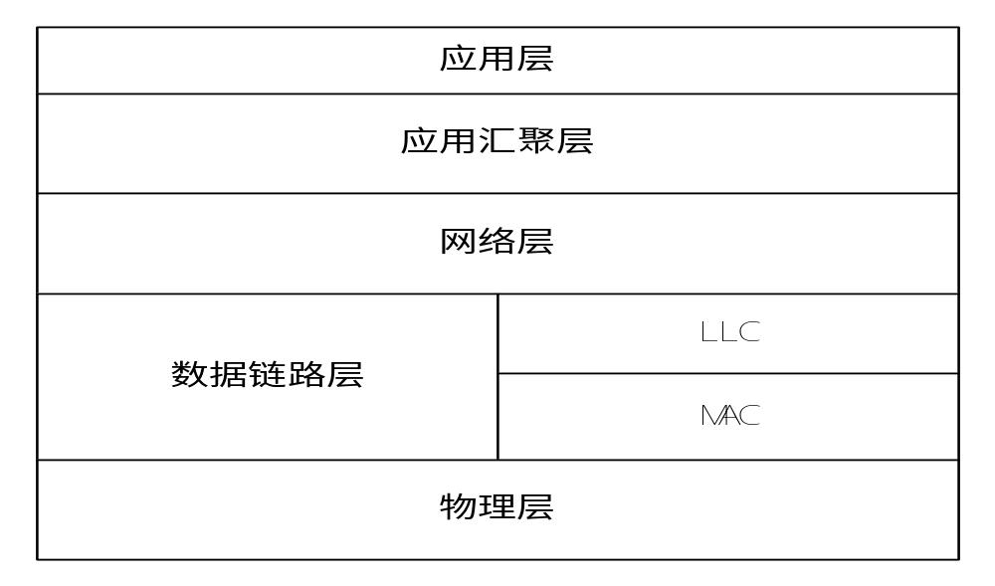
完整的zigbee协议栈自上而下由应用层、应用汇聚层、网络层、数据链路层和物理层组成，如图14.5所示。
图14.5zigbee协议钱组成

Slide 22
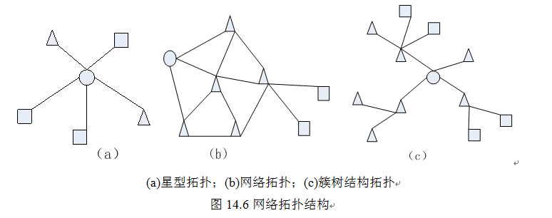
ZigBee网络的拓扑主要有星状、网状和混合状，如图14.6所示。

Slide 23
14.4基于RFID和传感技术的冷链物流环境监测系统设计
14.4.1研究目的
在全球经济一体化的浪潮下，我国许多行业例如奶制品业、冷饮业、生鲜肉制品业等都有了长足发展，这些食品行业的快速发展，引发并且带动了冷链物流业务的发展。冷链物流是指在生产、加工、储存、运输、销售，直到最终消费前的各个环节中，将易腐、生鲜食品始终保持在规定的低温环境，以最佳的物流手段保证食品质量，减少食品损耗的一种物流体系，是为了确保新鲜食品从生产源地安全地送达消费者手中而实施的一种必不可少的保障措施。

Slide 24
14.4.2设计目标
1.构建食品冷链追溯系统框架。该系统能够实现低温食品生产和流通全过程的安全预警、产品追踪，支持企业、个人以及政府部门对冷链食品进行监控，确保了冷链食品质量安全。
2.实现冷链整体运作，解决断链现象。通过对冷链交接环节自动信息采集补充业务流转中数据的完整性，提高各个节点执行效率以及各业务环节责任，实现所有业务流程和业务单元的可视化、透明化管理，解决冷链断链现象。
3.提升冷链运作效率。目前冷链运作过程中损耗过大，通过实施此系统，能够降低供应链不必要的产品损耗，降低运作成本，从而提高冷链效率。

Slide 25
14.4.3研究内容
本文以生猪产品为例来研究食品冷链物流追溯流程。查阅和研究大量国内外有关冷链物流相关的资料，以生猪产品为例，提出一个生猪冷链追溯体系的设计方案，具体步骤如下：
(1)重新定义追溯链条
（2）从第三方物流角度，提出了生猪冷链追溯体系的总体架构
(3)应用物联网技术进行实时的动态追溯管理
(4)追溯与现有业务流程结合，实现系统集成

Slide 26
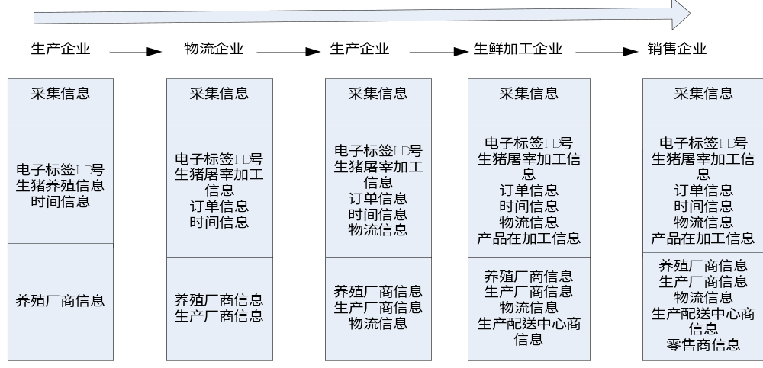
14.4.4系统总体架构
1.基于RFID的追溯信息采集
根据冷链供应链上信息的流向方式如下图14.7所示，完成生猪肉追溯必须包括三个阶段的关键信息，分别指的是生猪生产加工过程、运输及销售阶段的时间信息、所处位置信息、生猪肉上电子标签的ID信息，通过建立三者之间的关系将数据有机地的结合在一起，确定最终数据查询平台所需要的追溯信息。

Slide 27
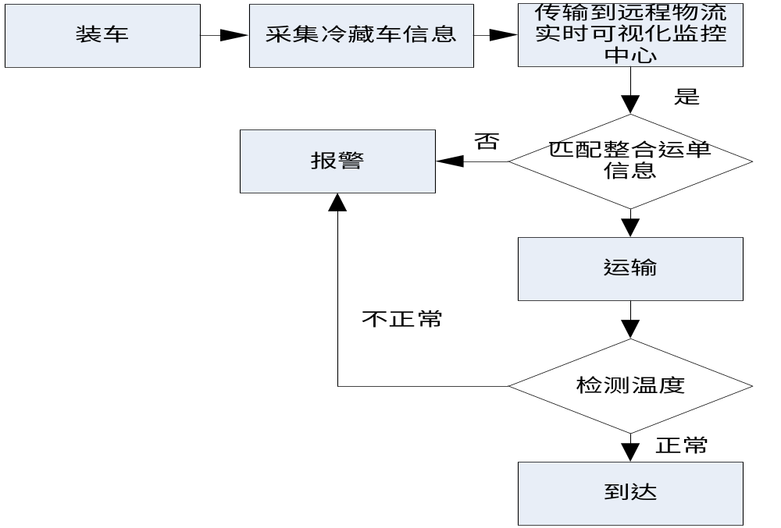
图14.8冷藏车运输的业务流程

Slide 28
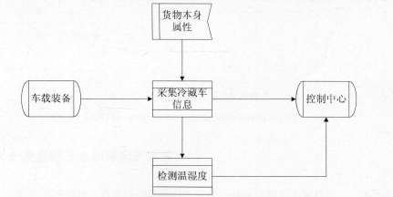
图14.8冷藏车运输的业务流程

Slide 29
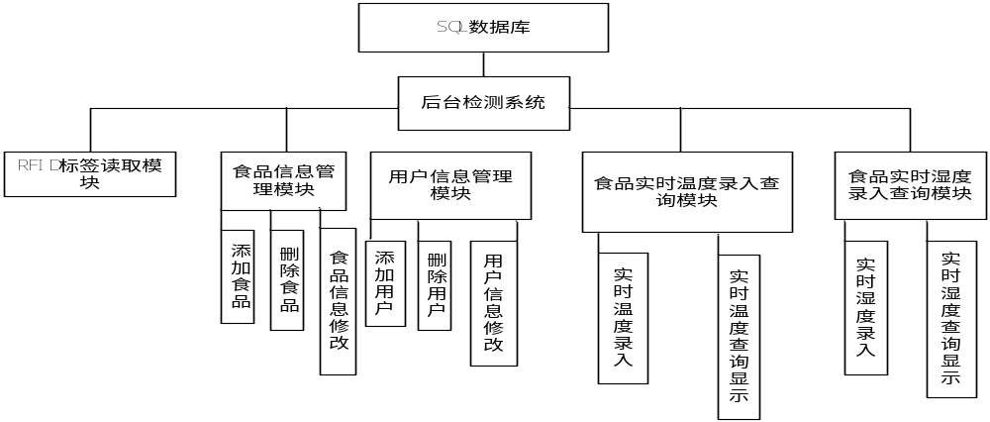
14.4.5远程检测中心设计
整个后台监测系统采用 SQL Server 2008 作为后台数据库，使用 Visual C# 2008 编写客户端程序以管理数据中心的操作。整个后台监测系统的逻辑处理结构图如图14.10所示。

Slide 30
14.5基于物联网技术的设施农业应用系统设计
14.5.1设计目的
随着精细农业、现代农业的提出和发展，对农业生产过程中的全方位监测、精细化管理及科学化决策调度变的尤为重要，传统的农业生产方式，人为因素较大，管理粗放，无法满足现代农业发展需求，而先进的感知技术、智能决策技术是准确获取、处理农业信息的重要途径，是实现农业现代化、信息化生产管理的基础。因此，以传感技术、无线通信技术、农业资源数据库技术等农业物联网技术为支撑，通过对设施农业综合环境监控、病虫害图像识别、生产数字化管理等关键技术的攻克，并进行系统集成，建立一个能够优化设施果蔬栽培资源、降低设施栽培生产成本和提高栽培技术水平的一整套科学决策系统，为广大合作社、种植大户、设施农业企业提供更全面的综合性服务，对农业物联网在设施农业生产的推广应用具有重要意义。

Slide 31
14.5.2研究内容
本文针对目前农业设施存在的问题，以传感技术、无线通信技术、农业资源数据库技术等物联网技术为支撑，建立一个能够优化设施果蔬栽培资源、降低设施栽培生产成本和提高栽培技术水平的一整套科学决策系统，降低设施果蔬农产品的生产成本，提高产品产量、质量和市场竞争力，提升设施农业产业水平。
（1）设施大棚环境监控技术
（2）设施果蔬数字化管理技术
（3）设施果蔬病虫害诊断技术

Slide 32
14.5.3设计方案
1.设施大棚环境参数智能采集终端
设施大棚环境参数智能采集终端，通过接入不同的农业传感器，获取土壤温湿度、空气温湿度、光照强度、CO2浓度等果蔬作物生长环境信息，实现对果蔬生长过程中的各类关键信息的获取，并能够实现与手持终端无缝数据通信，从而完成对现场果蔬作物生长信息的查看，实现移动便携监测。
2.无线数据采集集中器
针对于传感器布线困难，传输数据量较小的应用场景，可以根据距离将被监测区域划分为若干个子区域，在子区域中通过无线数据采集集中器与多个无线传感器构建基于无线传感网络技术的自组织网络。部署在各个区域负责信息监控的各种农业传感器周期性的将测得的数据通过无线自组织网上传到无线数据采集集中器，无线数据采集集中器接收各种无线传感器的采集数据，并通过串口，将数据转发给无线路由设备，通过 GPRS 网络传输到互联网，从而实现大棚环境各种环境参数的获取。

Slide 33
3.数据传输网络
对于传输数据量较小的环境信息，比如果蔬大棚的空气、土壤温湿度、光照等环境信息，可通过在每个大棚构建基于无线传感网络技术的自组织网络，自组织网络由多个传感器节点构成，每个传感器节点包括远程终端设备和部署在各个区域负责信息监控的各种农业传感器；远程终端设备实现安装在现场的传感器的接入，并将测得的各种电信号转换成可向上发送的数据格式，然后向上连接数据传输模块。在每个子区域配置一个本地自组织网络网关和基于移动通信网络技术（GPRS）的中央数据节点，对每个子区域自组织传感网络的多个传感器节点数据采集和状态监测，通过 GPRS 网络传输到移动通信基站并进入互联网。将各个监控区域的实时信息实时传送至数据库系统。
对于传输数据量较大的视频信息，比如果蔬大棚等场景的视频信息，必须通过有线传输技术实现视频数据上传。部署在各监控区域的摄像机视频信号经过视频传输线至网络视频服务器，网络视频服务器将视频信号编码压缩，接入到本地局域网中，最终视频数据通过局域网上传到数据库集中存储。

Slide 34
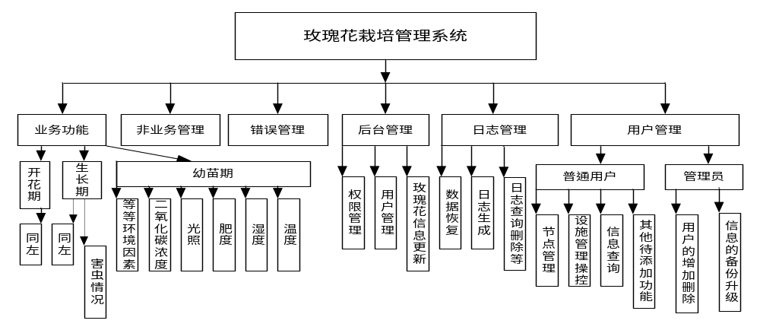
14.5.4远程检测中心系统
玫瑰花栽培管理系统，为用户提供操作界面，建立传感器节点信息数据库，主要包含：用户管理；后台管理；日志管理；错误管理；业务功能；非业务功能。在数据库的选择上，使用MySQL进行数据库构建，足以满足本设计方案的实际要求，并达到需要的效果，因此选择MySQL。如图14.11所示：

Slide 35

14.6物联网的产品质量追溯信息平台设计
·——茶叶质量溯源
14.6.1设计目的
提出基于RFID的茶叶追溯平台的研究，实现了对茶叶的全程追溯，使追溯信息透明化，满足对信息及时性、准确性的要求。通过对茶叶的种植及销售等一系列信息追溯系统平台的设计，可以广泛应用于多种农产品的质量信息追溯。

Slide 36
14.6.2研究内容
1.结合茶叶生产工艺流程和茶叶行业的运营模式，对茶叶生产供应链进行分析，确定茶叶生产各个环节需要记录的信息，并以信息的内容和功能为基础，从保证供应链信息流的完整性和消费者对茶叶产品知情权的需求两方面进行茶叶质量安全追溯体系总体框架的设计。
2.茶叶质量安全追溯编码体系的建立。根据记录的茶叶生产信息建立茶叶生产供应链可行的追溯方案，实现茶叶产品从种植、加工、运输、销售各个环节的全程信息记录。
3.茶叶质量安全追溯信息平台的系统实现。采用Browser/Server模式建立茶叶质量安全追溯信息平台，追溯平台分为企业数据管理模块和产品信息查询模块。茶叶企业可以通过企业数据管理模块对企业的产品信息，茶叶种植信息，加工信息和检验信息进行管理。消费者可以登陆追溯平台，利用产品信息查询模块的功能，通过输入产品追溯码实现产品详细信息的查询。

Slide 37
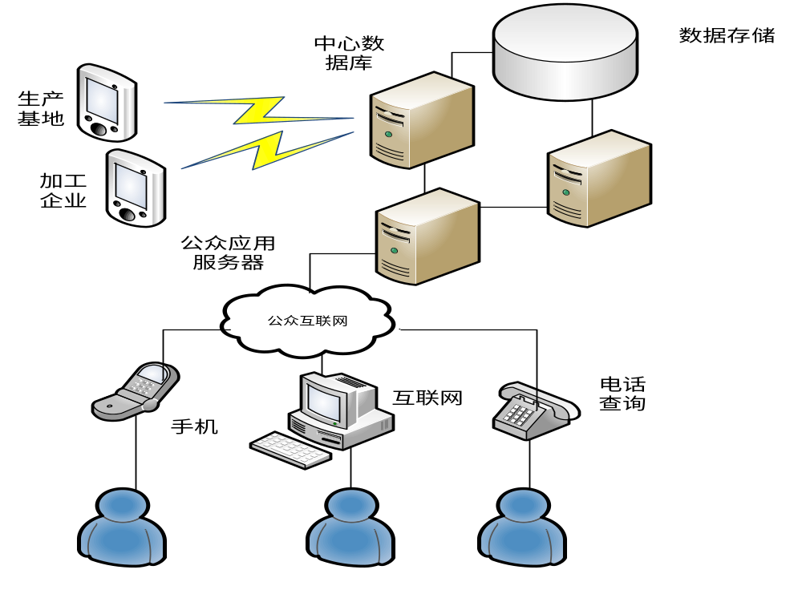
14.6.3设计方案
茶叶质量安全追溯平台以茶叶为研究背景，以合作社—生产企业—销售终端（超市或者终端电脑）为基本模式，从生产企业的角度设计质量追溯系统。质量追溯系统的框架如图14.12所示。

Slide 38
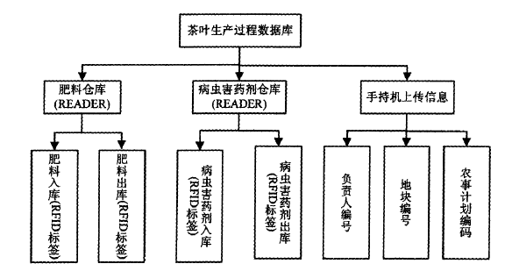
14.6.4RFID技术在茶叶物流追溯系统中的设计
图14.13 RFID技术在茶叶栽种环节的应用

Slide 39
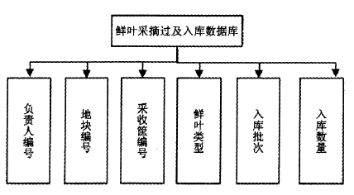
14.6.4RFID技术在茶叶物流追溯系统中的设计
图14.14RFID技术在鲜叶采搞及入库环节的应用模式

Slide 40
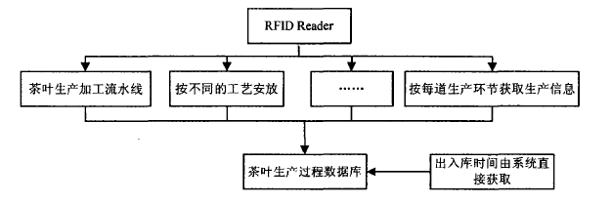
14.6.4RFID技术在茶叶物流追溯系统中的设计
图14.15RFID技术在茶叶加工环节的应用

Slide 41
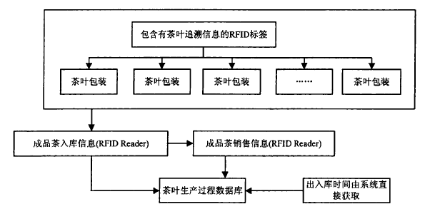
14.6.4RFID技术在茶叶物流追溯系统中的设计
图14.16RFID技术在茶叶入库环节的应用

Slide 42
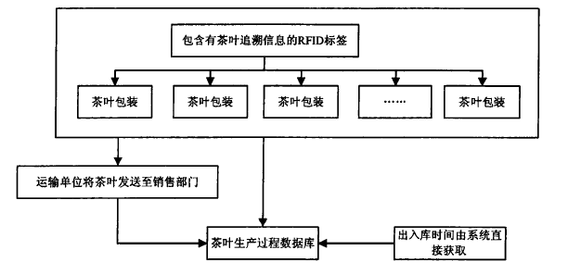
14.6.4RFID技术在茶叶物流追溯系统中的设计
图14.17技术在茶叶运输环节的应用

Slide 43
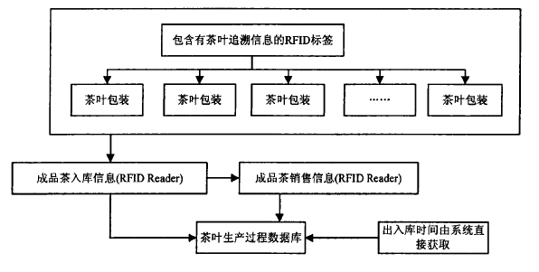
14.6.4RFID技术在茶叶物流追溯系统中的设计
图14.18在茶叶销售环节的应用

Slide 44
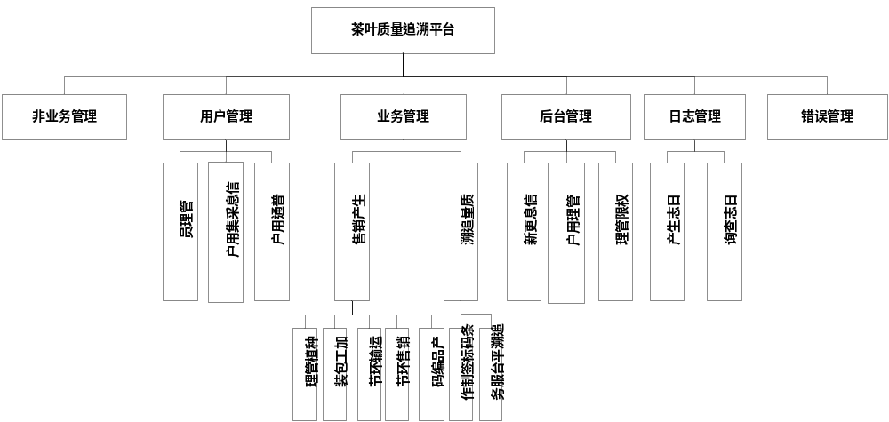
14.6.5监控终端设计
图14.19产品质量追溯平台

Slide 45
14.7基于传感技术和传感网络的种畜管理平台 设计
14.7.1研究目标
食品安全引起了全世界人民的广泛关注，如何开发既能保证食品安全又能提高畜牧养殖产业发展的高效生态畜牧业，已成为一个重要的研究课题。我国奶牛业正在从传统的生产管理方式向现代化的管理方式转变,对牛群的管理也正在逐步由传统的粗放型、松散化管理向精养型、集约化管理方向发展,这就要求对牛群的总体状况有细致的了解,通过对奶牛的喂养、泌乳、繁殖和疾病防治实施严格的监控,才能提高奶牛单产水平和牛群总体经济效益。在这种背景下,奶牛场引入物联网技术实现自动管理已成为发展的必然。

Slide 46
14.7.2研究内容
本文利用射频识别技术(RFID)和物联网及电子产品编码(EPC)的相关技术，提出基于EPC物联网的奶牛精细养殖管理系统的基本原理，完成模拟预测生长过程、定量配料、自动饲养、计量个体奶量、监测体重、健康状况、生理等指标，以及完成生长速率调节和效益评估等功能。利用EPC物联网和RFID技术实现奶牛精细养殖管理系统，主要研究内容和目标如下：
（1）信息采集：利用超高频EPC技术和超高频的RFID技术采取奶牛的基本系统；
（2）信息监控：根据信息采集中的奶牛信息对奶牛进行自动挤奶、自动配料和自动喂养，并对体重、健康等生理指标检测；
（3）信息服务：提供对奶牛信息的存储和查询，生长过程模拟预测，进行效益评估和生长速率调整；
（4）对该系统的管理和维护。

Slide 47
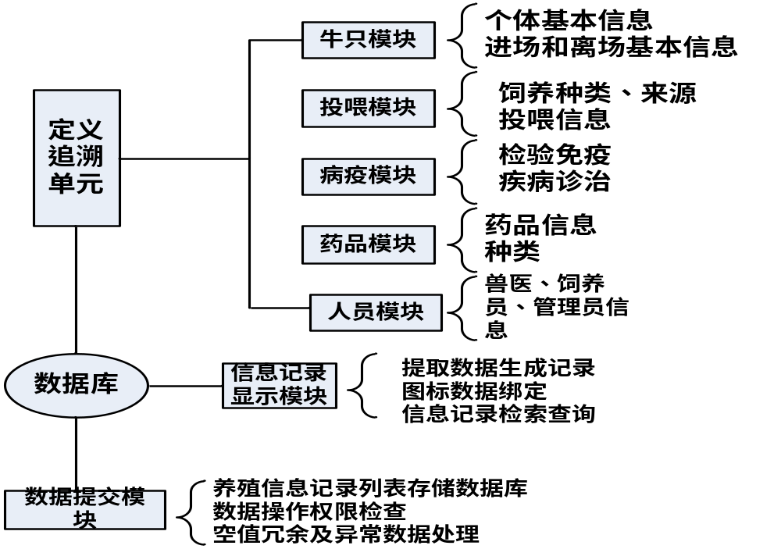
14.7.3溯源数据结构设计
图14.20溯源系统数据结构图

Slide 48
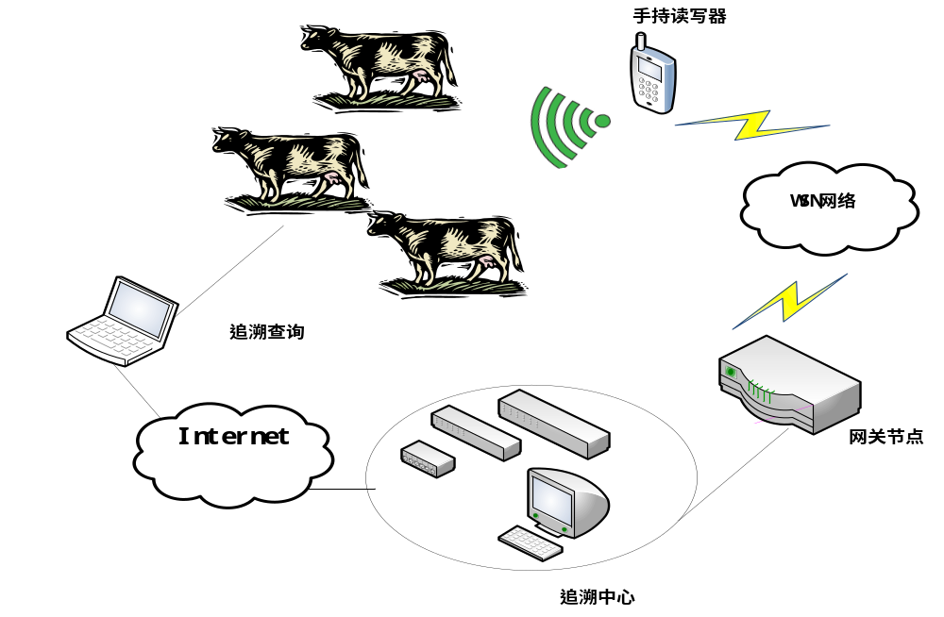
14.7.3溯源数据结构设计
图14.21WSN与RFID结合的溯源信息采集与传输流程

Slide 49
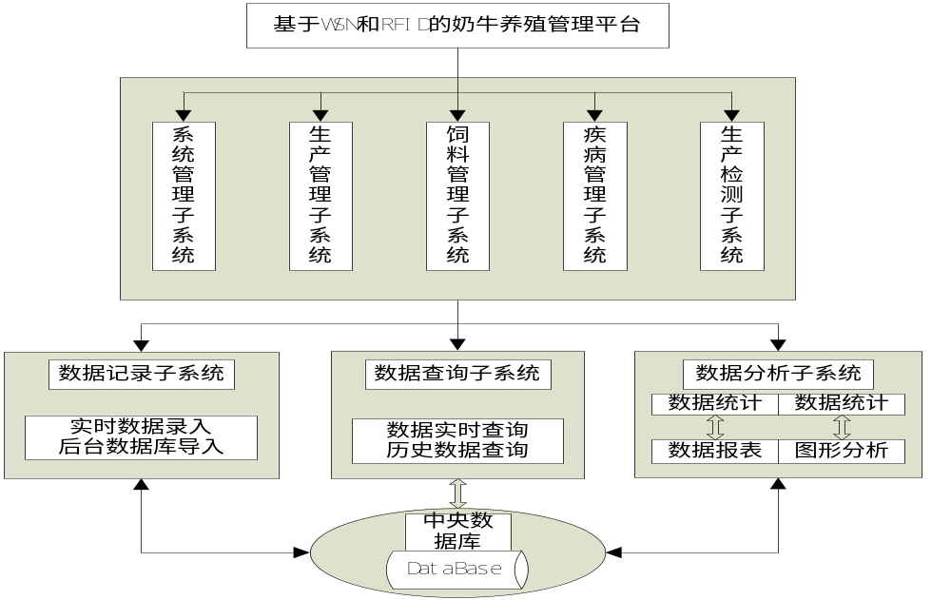
14.7.4管理系统平台设计

Slide 50
谢谢

